Slide 1



Circuiti Elettrici
Capitolo 8
Regime sinusoidale
Prof. Cesare Svelto

Slide 2
Regime sinusoidale – Cap. 8
8.0 Introduzione
8.1 Numeri complessi (ripasso)
8.2 Sinusoidi e fasori
8.3 Risposta del circuito all’ingresso sinusoidale
e trasformata di Steinmetz
8.4-6 Legge di Ohm simbolica (o nel dominio trasformato)
e Analisi dei circuiti con i fasori
8.7 Classificazione dei bipoli e bipoli equivalenti
8.8 Sovrapposizione di regimi sinusoidali
8.X Sommario

Slide 3
8.0 Introduzione
Come in un circuito con generatori costanti
a transitorio esaurito la risposta è costante, così in un circuito con generatori sinusoidali la risposta dopo il transitorio sarà in
regime sinusoidale (permanente)
Energia elettrica prodotta da machine rotanti
⇒ i(t) e v(t) con andamenti sinusoidali
Circuiti elettrici di comune impiego operano in regime sinusoidale, alimentati ad esempio dalla tensione di rete elettrica che è sinusoidale
(in Europa a 50 Hz e 220 V di valore efficace… vedremo)

Slide 4
8.0 Introduzione
In Ingegneria dell’Informazione e Ingegneria Fisica si usano segnali elettrici ben più complessi di una signola sinusoide… MA l’analisi del circuito valida per una sinusoide è poi estendibile a un insieme (somma) di molte o anche infinite componenti sinusoidali presenti al contempo
Tramite la serie e l’integrale di Fourier anche i segnali più complessi sono scomponibili in una sommatoria di sinusoidi ( t → f con F e f → t con F⁻¹)
Per il principio di sovrapposizione la risposta di un circuito lineare a più ingressi sinusoidali è la somma delle risposte alle single sinusoidi

Slide 5
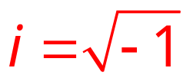

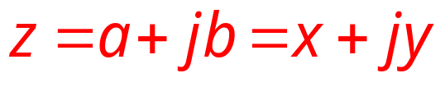

8.1 Numeri complessi
I numeri complessi, insieme c, sono una estensione dei numeri reali e ci aiutano e risolvere equazioni
che non trovano soluzione in r
Sono anche molto utili per svolgere calcoli e rappresentazioni di grandezze fisiche e, vedremo,
per eseguire operazioni con i FASORI che rappresentano grandezze sinusoidali attraverso numeri complessi
Unità immaginaria anche indicata con
Numero complesso

Slide 6







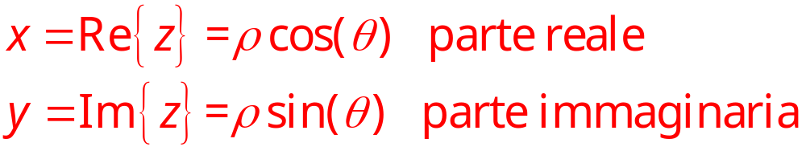
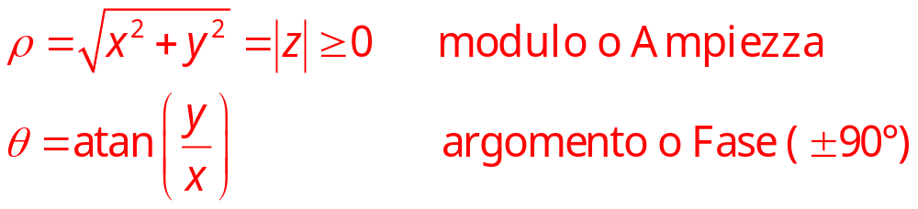
8.1 Rappresentazione nel piano complesso (Ampiezza e Fase)
piano di Gauss

Slide 7
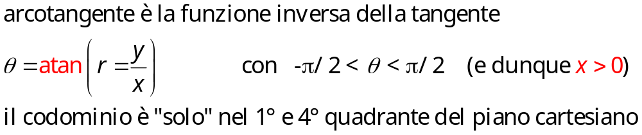
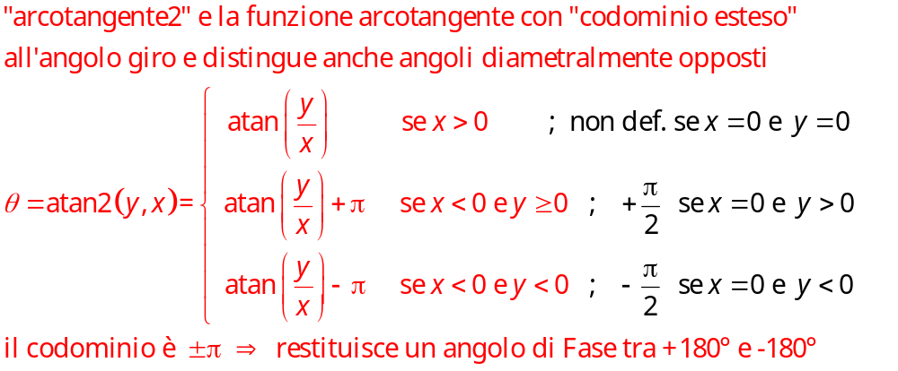
8.1 Funzione atan2
2° Q
3° Q

Slide 8
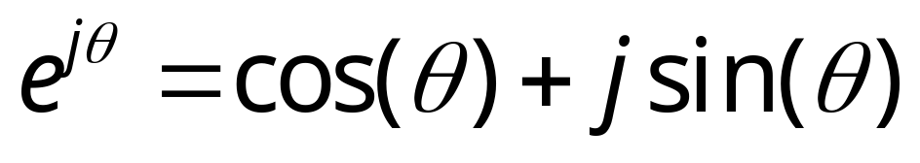
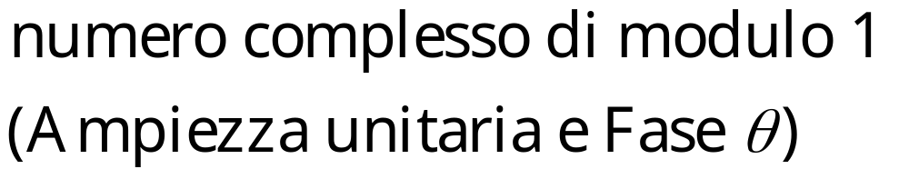
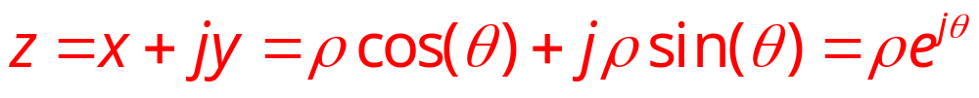
8.1 Formula di Eulero e forme z
FORMULA DI EULERO
forma
cartesiana
forma
trigonometrica
forma
esponenziale

Slide 9
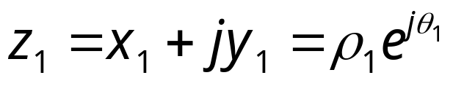
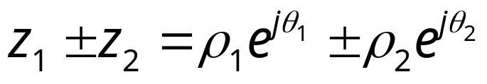
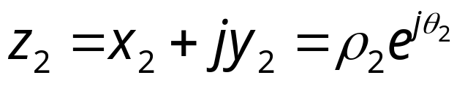
8.1 Somma e Differenza

Slide 10
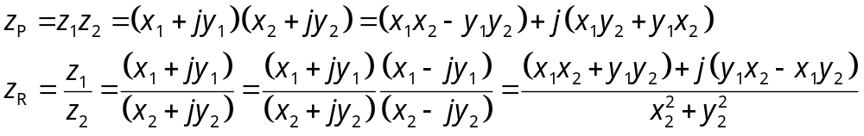
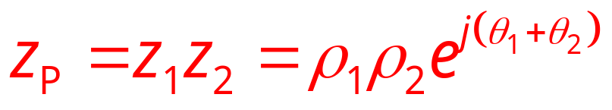
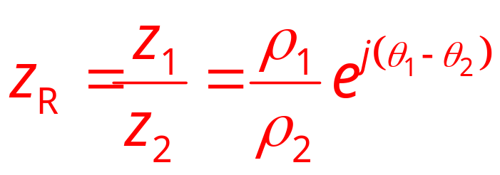
8.1 Prodotto e Rapporto

Slide 11
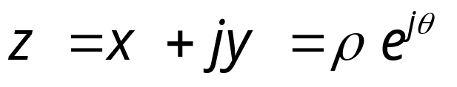
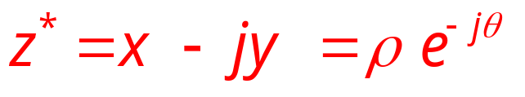
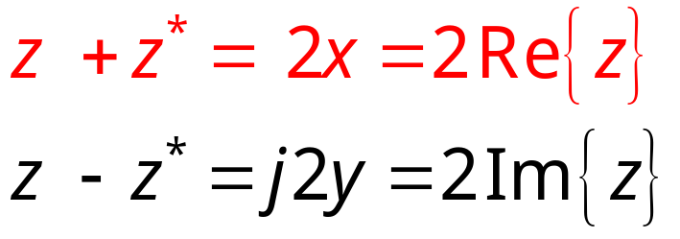
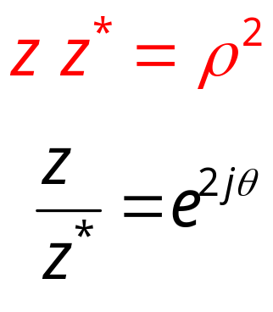
8.1 Coniugato
COMPLESSO CONIUGATO

Slide 12
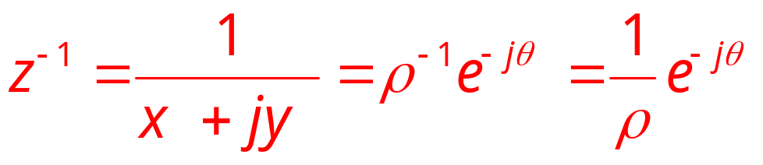
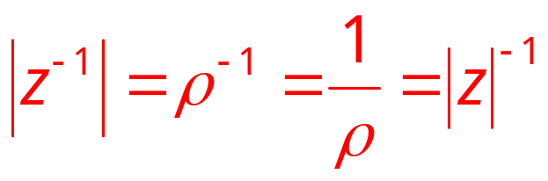

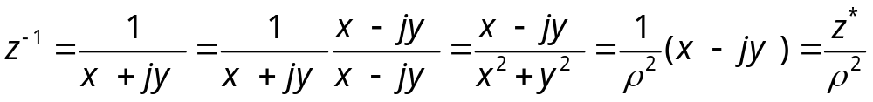
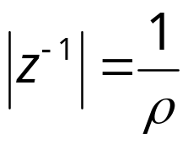
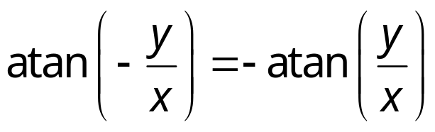
8.1 Reciproco: modulo e fase
RECIPROCO
MODULO DEL
RECIPROCO
FASE DEL
RECIPROCO

Slide 13
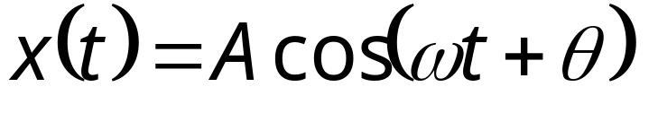
8.2 Sinusoidi
Una grandezza sinusoidale, nel tempo t, corrisponde alla funzione
A>0 ampiezza della sinusoide con unità di misura della grandezza fisica rappresentata (e.g. V o A)
Talora A è anche detta ampiezza di picco
ω >0 pulsazione o frequenza angolare (rad/s)
θ fase (rad) [θ_{deg}=θ_{rad}×(180/π)]

Slide 14
8.2 Periodo e fequenza
Grandezza sinusoidale
è periodica di periodo T dato che
T = 2π /ω > 0 periodo in secondi (s)
f = 1 / T > 0 frequenza in hertz (Hz=s⁻¹)
con una relazione tra frequenza angolare e frequenza:
ω = 2π / T = 2π f o anche f = ω / 2π

Slide 15
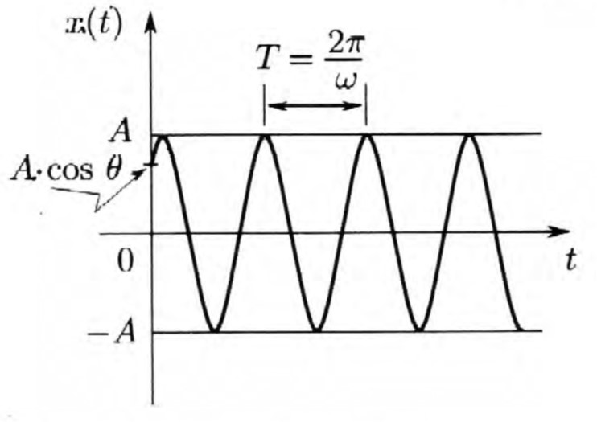
8.2 Andamento sinusoidale
Andamento della sinusoide nel tempo con evidenziati ampiezza (A, “u.m.”) e periodo (T, s) e fase (θ, rad) anche detta fase iniziale al tempo t=0
A_{pp}
Il valore A_{pp}=+A-(-A)=2A ottenuto dalla differenza tra il picco positivo (picco o cresta) e il picco negativo (valle) della sinusoide si dice ampiezza picco-picco

Slide 16
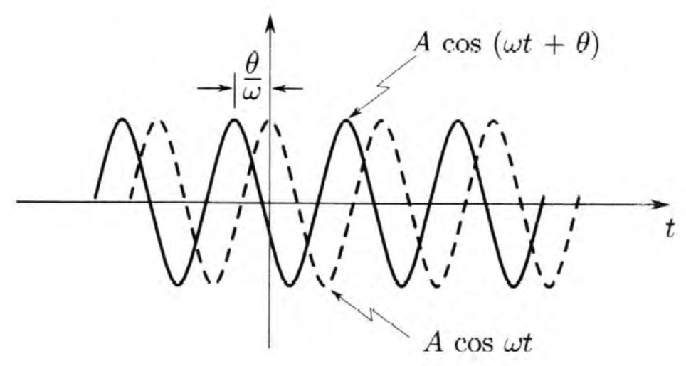
8.2 Sfasamento e ritardo/anticipo
l’onda (sinusoide) a tratto continuo è in ritardo o in anticipo rispetto
a quella tratteggiata (cosinusoide
a fase iniziale zero)?
la fase θ è >0 o <0?
è in anticipo con θ > 0
La differenza di fase, o “sfasamento” θ, tra due sinusoidi con la stessa frequenza (sull’asse in radianti della fase della sinusoide), corrisponde ad una
differenza di tempo, o “ritardo” / “anticipo” Δt=θ /ω, sull’asse del tempo in secondi
N.B. θ > 0 ⇒ anticipo (Δt_{SX}) e θ < 0 ⇒ ritardo (Δt_{DX})

Slide 17
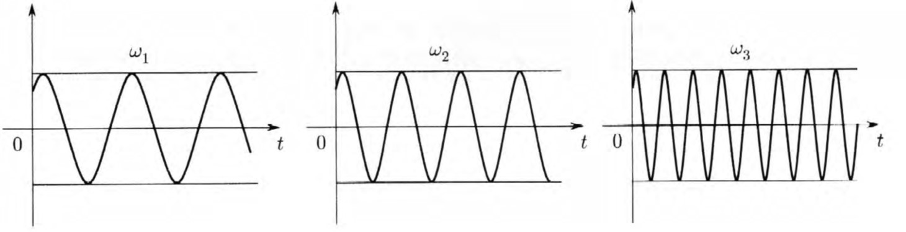
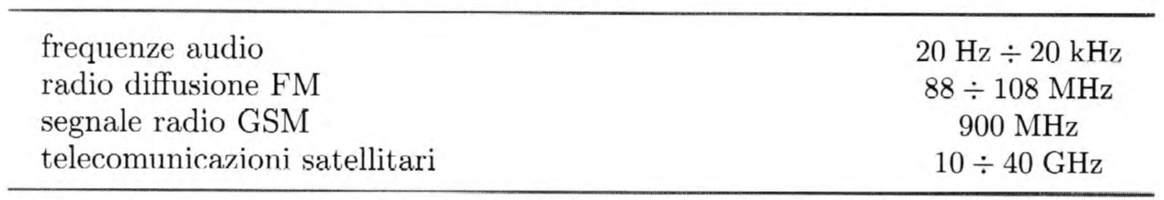
8.2 Valori di frequenza
ω₁ < ω₂ < ω₃
onda “lenta” onda “veloce”
(bassa freq.) (alta freq.)
All’aumentare/diminuire della frequenza la sinusoide oscilla più/meno rapidamente nel tempo tra valore massimo (picco) e valore minimo (valle)
frequenza di rete (elettrica) in Europa 50 Hz

Slide 18
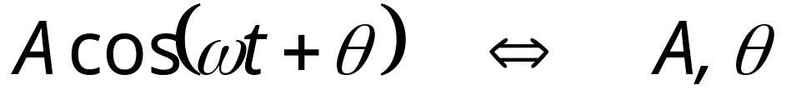
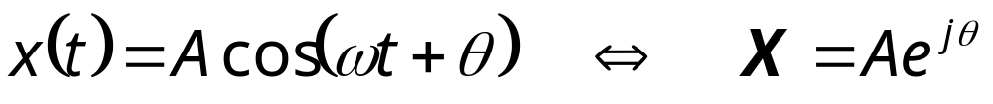


8.2 Fasori
Una volta specificata la frequenza, una sinusoide
è rappresentabile mediante due soli numeri (reali): ampiezza e fase (modulo e argomento) A e θ
Per una grandezza sinusoidale x(t), ampiezza A e fase θ possono essere visti come il modulo (ampiezza) e l’argomento (fase) di un numero complesso X
che è il fasore associato alla sinusoide
Il fasore è indicato da un simbolo in grassetto oppure . soprasegnato (e.g. quando manoscritto e il grassetto non è visualizzabile)

Slide 19
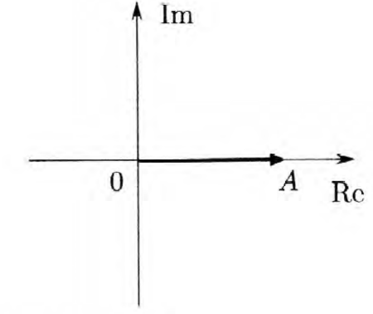
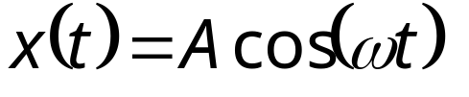
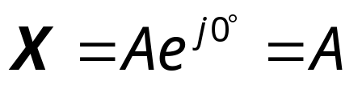
8.2 Fasori
Fissata la frequenza, ad ogni sinusoide corrisponde un solo fasore e viceversa (vi è corrispondenza biunivoca tra l’insieme delle grandezze sinusoidali a una data frequenza e l’insieme dei numeri complessi e fasori)
DEF. Data una sinusoide di ampiezza A e fase θ
si dice fasore associato alla sinusoide il numero complesso di modulo A e argomento θ
Vediamo degli esempi:
il fasore è rappresentabile come il vettore che parte dall’origine del piano complesso e ha coordinata radiale ρ (modulo) e coordinate angolare θ (fase)

Slide 20
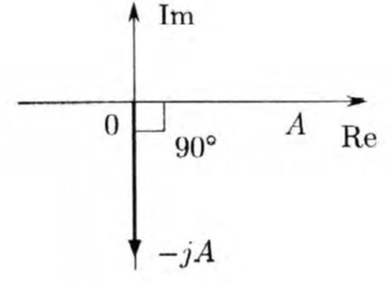
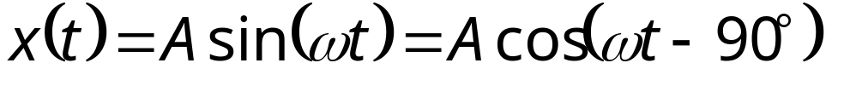
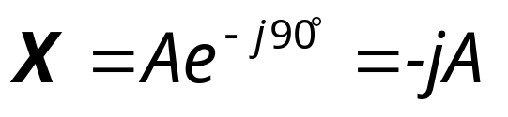
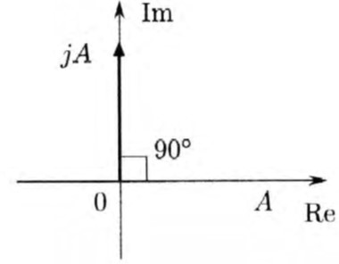
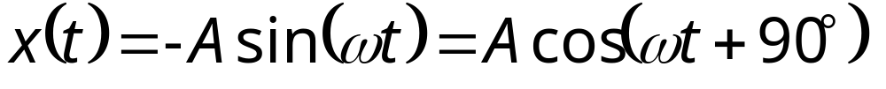
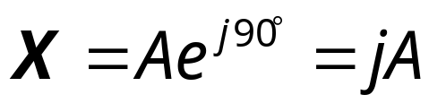
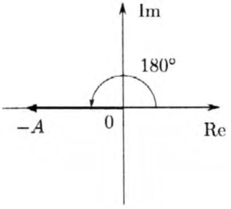
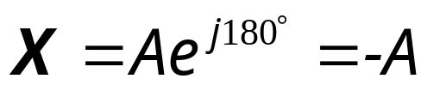
8.2 Fasori
seno è in ritardo su coseno (di 90°)
’’-sin’’ è in anticipo su cos (di 90°)

Slide 21
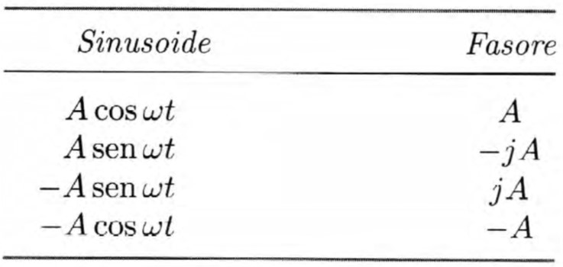
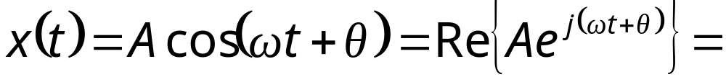
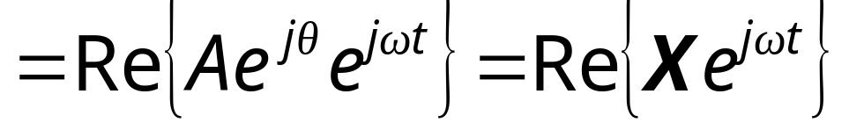
8.2 Legame tra fasori e sinusoidi
Il legame analitico tra la sinusoide e il suo fasore è:
x(t) è funzione del tempo e questa dipendenza è nel fattore
e ^{jωt}: la rappresentazione fasoriale elimina (sottointende) la dipendenza temporale e opera in un “dominio trasformato”

Slide 22
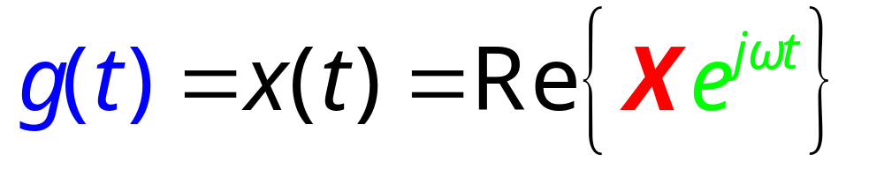
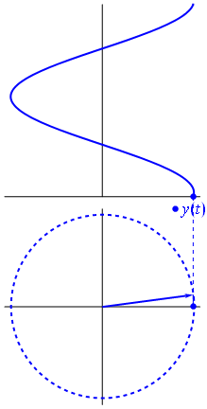
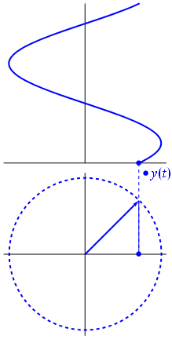
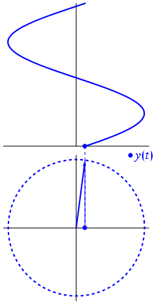
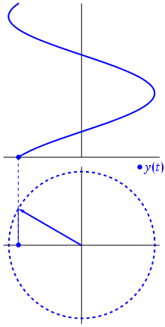



8.2 Fasore “rotante” nel piano complesso e sua parte reale
rotazione antioraria
con periodo T= 2π/ ω
grandezza fisica
ampiezza e fase del vettore
(ampiezza e fase della cosinusoide)
andamento nel tempo: parte reale (proiezione sull’asse x) del fasore rotante

Slide 23

8.2 Fasore “rotante” nel piano complesso e sua parte reale
grandezza fisica
ampiezza e fase del vettore
(ampiezza e fase della cosinusoide)
rotazione antioraria
con periodo T= 2π/ ω
andamento nel tempo: parte reale
(proiezione sull’asse x) del fasore rotante

Slide 24



8.2 Operazioni con i fasori
Moltiplicazione per una costante:
Somma/differenza:
Derivata:
anche ricordando che

Slide 25








8.3 Risposta a ingresso sinusoidale
Riconsideriamo circuito RC ora con ingresso sinusoidale:
KVL alla maglia M
M
eq. diff. 1° ord. non omogenea
transitorio imposto dalla condizione iniziale
regime imposto
dal generatore
regime
sinusoidale
soluzione
risposta iniziale
risposta permanente

Slide 26






8.3 Risposta a ingresso sinusoidale
Quando t→∞ la tensione su C diviene
Per ricavare la risposta permanente sostituiamo questo andamento di regime nella eq.diff. e troviamo A e θ :
Il calcolo è più agevole utilizzando i fasori:
soluzione ricavata risolvendo una equazione algebrica

Slide 27


8.3 Risposta a ingresso sinusoidale
Ricaviamo le altre grandezze del circuito a regime
tutte le grandezze sono sinusoidali con pulsazione ω
Il circuito è in regime sinusoidale quando tutte le tensioni e correnti sono sinusoidali a pulsazione ω
In ogni circuito lineare stabile con generatori sinusoidali si ottiene una soluzione di regime sinusoidale (puls. ω)
Circuito risolvibile come circuito resistivo nel dominio trasformato dei fasori (Charles Steinmetz, 1893)

Slide 28












8.4 Legge di Ohm simbolica
In regime sinusoidale tutte le v(t) e i(t) sono sinusoidali e così avviene per i e v degli elementi passivi R, L, e C
Possiamo scrivere le relazioni caratteristiche nel dominio del tempo o nel dominio dei fasori:
resistore induttore condensatore
R e G sono reali
Z e Y complessi
dominio dei fasori ottenuto con la trasformata di Steinmetz
Z=V / I è la
IMPEDENZA
Y=I/V=1/ Z è la
AMMETTENZA

Slide 29


8.4 Relazioni i-v nel resistore
Nel piano complesso, i fasori V e I sono allineati: ∠Z=θ_{v}-θ_{i}=0
Nel tempo, corrente e tensione sono allineate o “in fase”
“I e V ruotano insieme”
Il valore della fase, o fase iniziale, dipende dalla scelta del riferimento temporale cioè da dove si pone t=0
E’ il valore di θ nella funzione cosinusoidale cos(ωt+θ )

Slide 30

8.4 Relazioni i-v nell’induttore
Nel piano complesso, I è ruotato di -90° su V: ∠Z=θ_{v}-θ_{i}=+90°
Nel tempo, corrente è sfasata rispetto a tensione di -90°
“I insegue V”
Corrente e tensione sono in quadratura: una si annulla quando l’altra raggiunge il massimo in valore assoluto
La corrente è in ritardo rispetto alla tensione (-90°)

Slide 31

8.4 Relazioni i-v nel condensatore
Nel piano complesso, I è ruotato di +90° su V: ∠Z=θ_{v}-θ_{i}=-90°
Nel tempo, corrente è sfasata rispetto a tensione di +90°
“V insegue I”
Corrente e tensione sono in quadratura: una si annulla quando l’altra raggiunge il massimo in valore assoluto
La corrente è in anticipo rispetto alla tensione (+90°)

Slide 32








8.4 Impedenza e Ammettenza
IMPEDENZA AMMETTENZA
in ohm (Ω) in siemens (S)
L’impedenza è il rapporto tra due fasori (V su I),
dunque è un numero complesso ma non è un fasore!
resistore
induttore
condensatore

Slide 33

8.4 Impedenza e Ammettenza
Per l’induttore e il condensatore, consideriamo i valori limite di impedenza e ammettenza per ω→0 e ω→∞
in “continua”
per ω→0 V_{L}=jωLI=0
I_{C}=jωCV=0
∀ I ⇒ L è corto circuito
∀ V ⇒ C è circuito aperto
per ω→∞ I_{L}=(1/jωL)V=0
V_{C}=(1/jωC) I=0
∀ V ⇒ L è circuito aperto
∀ I ⇒ C è corto circuito
in “alta frequenza”

Slide 34


8.5 Risoluzione circuiti con i fasori
Come R, L, e C hanno una relazione caratteristica
in termini di fasori, lo stesso vale anche per gli altri elementi resistivi studiati:
generatore controllato
x(t)=k⋅ y(t) dove k è una costante mentre x(t) e y(t)
sono correnti o tensioni sinusoidali di pulsazione ω
allora X=k ⋅Y e se ad esempio consideriamo v(t)=k⋅ i(t)
con i fasori diviene: V=k⋅ I
amplificatore operazionale (OP-AMP)
v_{d}(t) = v₊(t) – v₋(t) = 0 e i₊(t) = i₋(t) = 0
con i fasori diviene: V_{d}=0 e I₊=I₋= 0
Quindi si utilizzano le Leggi di Kirchhoff, ancora valide per i fasori: KCL e KVL

Slide 35




8.5 Risposta RC con i fasori
Con la trasformata di Steinmetz passiamo al circuito trasformato nel dominio dei fasori (circuito simbolico)
Da KVL e dunque
Quindi
soluzione algebrica, senza avere neanche scritto le eq.diff.

Slide 36


8.5 Risoluzione circuiti con i fasori
Algoritmo risolutivo di un circuito “in ac-sin” con i fasori:

Slide 37






8.6 Analisi nel dominio dei fasori
Un circuito dinamico, mediante la trasformata di Steinmetz, è analizzabile come un circuito resistivo
con gli elementi dinamici formalmente descritti dalla legge di Ohm simbolica: V = Z I
Combinazione N bipoli/impedenze in serie e in parallelo:
somma di impedenze
somma di ammettenze

Slide 38


8.6 Trasformazioni stella-triangolo
All’occorrenza, con le stesse formule viste per le resistenze, è possibile trasformare impedenze
da configurazione a stella
a configurazione a triangolo e viceversa
triangolo→stella stella→triangolo

Slide 39
8.6 Analisi nodale e sovrapposizione
La stessa analisi nodale (ai nodi e alle maglie) vista
per i circuiti resistivi, vale anche per i circuiti in regime sinusoidale: corrente e tensione ora sono fasori
e i bipoli hanno una impedenza complessa
Il circuito si può risolvere con il sistema di equazioni che origina dalle leggi di Kirchhoff e dalle relazioni costitutive (simboliche / fasoriali) dei suoi bipoli
o come vedremo anche con semplificazioni e sostituzioni di bipoli equivalenti: Thevenin e Norton
Grazie alla legge di Ohm simbolica, i circuiti dinamici trasformati sono trattabili come circuiti “resitivi” lineari
Vale dunque la sovrapposizione degli effetti
(per generatori con la stessa frequenza: una sola f e ω)

Slide 40

8.6 Teoremi di Thevenin e Norton
In regime sinusoidale un circuito lineare “A” a due terminali può essere sostituito dall’equivalente di
Thevenin (generatore di tensione sinusoidale V_{T}
con una impedenza Z_{T}=Z_{eq} in serie) oppure eq. di
Norton (generatore di corrente sinusoidale I_{N}
con una impedenza Z_{N}= Z_{eq} in parallelo)
N
Tensione a vuoto V_{T} e corrente di corto circuito I_{N}
sono dei fasori mentre Z_{T}= Z_{N}= Z_{eq} è un’impedenza

Slide 41

8.7 Rappresentazione bipoli in V
Tensione ai capi di un bipolo equivalente:
V = Z_{T}I + V_{T}
spenti i gen.indip., V_{T}=0 e relazione I-V lineare
Parleremo di impedenza ai capi di un bipolo anche equivalente (purché spenti i generatori indipendenti) come numero complesso ottenuto dal rapporto tra il fasore della tensione V=V_{m}∠θ_{v} e il fasore della corrente I=I_{m}∠θ_{i}:
Il modulo di Z è V_{m}/I_{m} mentre la fase di Z è (θ_{v}-θ_{i})

Slide 42





8.7 Impedenza dei bipoli
(resistenza e reattanza)
L’impedenza è l’equazione caratteristica del bipolo (in V) in regime sinusoidale, e fornisce da sola la relazione tensione-corrente ai capi del bipolo stesso
Esprimendo Z complessa in forma rettangolare:
Z = R + jX
parte reale R resistenza (Ω)
parte immaginaria X reattanza (Ω)
>0 ⇒ bipolo induttivo
<0 ⇒ bipolo capacitivo
resistore
induttore
condensatore

Slide 43



8.7 Classificazione dei bipoli
induttore
induttivi induttivi
circuito attivo
resistore
capacitivi capacitivi
giace sull’asse reale
condensatore
giace sull’asse immaginario

Slide 44


8.7 Esempio di bipolo reattivo
induttivo
capacitivo
ricordiamo che
1/j = j⁻¹ = j/(-1) = -j

Slide 45

8.7 Rappresentazione bipoli in I
Corrente ai capi di un bipolo equivalente:
I = Y_{N}V + I_{N}
spenti i gen.indip., I_{N}=0 e relazione I-V lineare
Parleremo di ammettenza ai capi di un bipolo anche equivalente (purché spenti i generatori indipendenti) come numero complesso ottenuto dal rapporto tra il fasore della corrente I=I_{m}∠θ_{i} e il fasore della tensione V=V_{m}∠θ_{v}:
Il modulo di Y è I_{m}/V_{m} mentre la fase di Y è (θ_{i}-θ_{v})

Slide 46






8.7 Ammettenza dei bipoli (conduttanza e suscettanza)
L’ammettenza è l’equazione caratteristica (in I)
del bipolo in regime sinusoidale, fornendo da sola la relazione corrente-tensione ai capi del bipolo
Esprimendo Y complessa in forma rettangolare:
Y = G + jB
parte reale G conduttanza (S)
parte immaginaria B suscettanza (S)
<0 ⇒ bipolo induttivo
>0 ⇒ bipolo capacitivo
resistore
induttore
condensatore

Slide 47



8.7 Relazioni tra impedenza e ammettenza et al.
( resistenza e reattanza ←→ conduttanza e suscettanza )
L’ammettenza è il reciproco dell’impedenza (e viceversa) dunque se uguagliamo i due numeri complessi:
In generale, per conduttanza e suscettanza deve essere
R e G
concordi (positive)
X e B sono discordi
Dunque nel caso generale
G≠1/R (solo per un bipolo resistivo G=1/R, essendo X=0)
B≠-1/X (solo per un bipolo reattivo B=-1/X, essendo R=0)

Slide 48


8.7 Bipoli equivalenti
Fissata la frequenza di lavoro (ω ) in regime sinusoidale
è possibile ottenere uno specifico valore di impedenza (Z=R+jX) combinando tra loro bipoli dinamici (L o C)
e bipoli adinamici (R), anche differenti
(a)
(b)
esempio
Z₁=2
Z₁=10
Z₂=j5
Z₂=j4
Z=(2+j4) Ω
Z_{b} = 2 + j4
⇒ i due bipoli sono equivalenti

Slide 49






8.7 Bipoli equivalenti
In genere, per realizzare semplicemente Z=R+jX
si può collegare in serie un resistore (di resistenza R)
con un induttore (se X>0, con L=X/ω) oppure con un condensatore (se X<0, con C=-1/ωX).
L
C

Slide 50








8.7 Effetto Miller
L’impedenza equivalente Z_{in} vista in ingresso a un Amp con guadagno tra ingresso e uscita G=-V_{o}/V_{in}
e in reazione una impedenza Z, è la medesima
impedenza divisa per il guadagno di Miller (G_{M}=G+1)
⇒
Un valore R o L viene abbattuto del guadagno di Miller mentre un valore C viene innalzato del guadagno di Miller: C→G_{M}C

Slide 51
8.8 Sovrapposizione
di regimi sinusoidali
Un circuito con diversi generatori sinusoidali
alla stessa frequenza (una sola ω) può essere trasformato e risolto nel dominio dei fasori
Anche se i generatori sinusoidali hanno frequenze
differenti, dopo il transitorio si ha un andamento di regime dato dalla somma dei regimi sinusoidali, forzato dai diversi generatori alle differenti frequenze
(occorre che il circuito sia stabile e si dovranno studiare, con i fasori, tanti circuiti in regime sinusoidale quanti sono i generatori)
Le soluzioni dei circuiti studiati sono fasori diversi ma anche a frequenze differenti ⇒ no somma diretta
(⇒ antitrasformare e sommare le sinusoidi nel dominio del tempo)

Slide 52





8.8 Sovrapposizione f differenti
Si risolvono i due circuiti ricavando due fasori I₁ e I₂
NO somma fasori
a freq. diverse
Somma contributi non isofreq. nel dominio del tempo

Slide 53




9.8 Regime periodico e aperiodico
Regime ottenuto come sovrapposizione di sinusoidi
( f e T diversi), con o senza un minimo comune multiplo:
T = T_{mcm} ⇒ regime periodico
“T = ∞” ⇒ regime aperiodico
Sovrapposizione vale anche per generatori costanti
(caso particolare di regime sinusoidale con f =0)
T_{mcm}=6 s
due cosinusoidi A₁=A₂=1, T₁≠T₂
T_{mcm}= ∞

Slide 54

8.8 Esempio di calcolo (9.15P)

Slide 55
8.8 Esempio di calcolo (9.15P)

Slide 56
Sommario
Una sinusoide è descritta da 3 parametri: pulsazione, ampiezza e fase.
La (co)sinusoide x(t)=Acos(ωt+θ ), sottointendendo la pulsazione,
è rappresentabile con il suo fasore X, numero complesso, che ha
anch’esso ampiezza A e fase θ : X=Ae ^{jθ} .
La sinusoide è ricavabile dal fasore come x(t)=|X|⋅cos(ωt+∠X )
oppure, equivalentemente, come x(t)=Re[X⋅e ^{jω t}].
I circuiti lineari sono risolvibili, mediante combinazioni lineari di fasori,
con equazioni algebriche anziché differenziali (nel dominio trasformato
la dipendenza dal tempo è omessa). Si ricorda che alla derivazione nel tempo corrisponde una moltiplicazione per jω nel dominio dei fasori (mentre alla integrazione nel tempo corrisponde una divisione per jω).
Per i circuiti nel dominio trasformato valgono le trasformazioni di bipolo, incluso Thevenin e Norton, e la sovrapposizione degli effetti, tutto come
già visto per i circuiti resistivi.

Slide 57
Sommario
Un circuito può essere risolto nel dominio dei fasori e poi le grandezze fasoriali ricavate vengono ritrasformate in sinusoidi.
Con riferimento alle grandezze fasoriali, abbiamo le quantità complesse:
impedenza (resistenza e reattanza) [Ω]; Z=R+jX
ammettenza (conduttanza e suscettanza) [S]; Y=G+jB.
L’impedenza complessa descrive l’equazione caratteristica dei bipoli
R, L, C nel dominio dei fasori e anche i gen.dip. e l’OP-AMP sono rappresentabili mediante trasformazione nel nel dominio di Steinmetz.
Bipoli con la stessa impedenza complessa saranno equivalenti, anche
se realizzati in modo diverso.
Più generaratori, costanti e/o sinusoidali, sono sovrapponibili
per ricavare la risposta del circuito in regime sinusoidale permanente, sempre ottenibile come somma di più sinusoidi (ma nel caso di
frequenze differenti la somma si deve fare nel dominio del tempo).

